Slide 1
近世代数

Slide 2









Slide 3
代数发展的阶段(数学发展史)
代数发展
的阶段
初等数学时期
（初等数学）
计算的对象：
数
计算的方法：
加、减、
乘、除
变量数学时期
或高等数学时期
（高等代数）
计算的对象：
若干不是数
的事物（向
量、矩阵、
线性变换）
计算的方法：
类似于加、
减、乘、除
的运算
现代数学时期
（抽象代数
（近世代数））
计算的对象：
集合
计算的方法：
运算（映射）

Slide 4
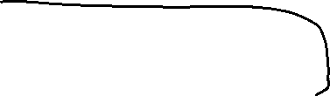









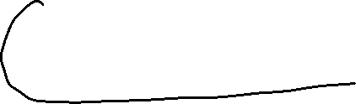








Slide 5
《近世代数》课程是现代数学的基础,既是中学代数的继续发展,也是高等代数课程的继续和发展, 是现代数学的基石之一,是数学专业必修的重要基础课. 随着科技的快速发展, 代数学的应用越来越广泛.
高度的抽象是近世代数的显著特点, 群、环、域是它的基本概念;研究群、环、域的基本性质是其基本内容.

Slide 6


第一章 基本概念
§1 集合
§2 映射
§3 代数运算
§4 结合律
§5 交换律
§6 分配律
§7 一一映射 变换
§8 同态
§9 同构自同构
§10 等价关系与集合的分类

Slide 7
§1.1 集 合
集合，空集，子集，
真子集，集合相等，
交集，并集，笛卡尔积

Slide 8
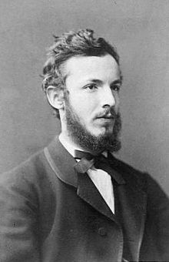

集合论的基础是由德国数学家Cantor在19世纪70年代奠定的.
集合：指具有某种特定性质的具体的或抽象的对象汇集成的总体.
这些具体的或抽象的对象称为该集合的元素.
Cantor (康托尔 ，德国，1845 –1918)

Slide 9


Slide 10




Slide 11




注记: 空集是任何集合的子集.
相等:

Slide 12
例1

Slide 13


Slide 14
§1.2 映 射
映射，象，逆象

Slide 15
定义1 设A，B 是两个非空的集合，A到B 的一个映射指的是一个对应法则，通过这个法则，对于集合A中的每一个元素 x，有集合B中一个惟一确定的元素 y 与它对应.
用字母f，g，…表示映射. 用记号 表示f 是A到B的一个映射.
如果通过映射f，与A中元素x对应的B中元素是y，那么就写作 ,这时 y 叫做 x 在 f 之下的象，记作 , x 叫做 y 的原象,记为 .

Slide 16

例1 设 ,
这是 A 到B 的一个映射. 2 是 1 的象, 1 是 4 的象, 4是 3 的象, 3 是 2 的象; 1 是 2 的原象.
定义2 设 A，B 是两个非空的集合，称A到B 的两个映射
相等, 若

Slide 17
§1.3 代数运算
代数运算,二元运算

Slide 19


近世代数又称为抽象代数,主要研究各式各样的代数运算,是现代数学的一个内容丰富有趣的分支.它不仅渗透到其它所有的数学分支,而且在许多自然科学领域都有重要的应用.本课程只介绍最基本的一些近世代数知识,主要讨论二元运算.

Slide 20


例1
例2

Slide 21



例3

Slide 23
例4

Slide 24



§1.4 结合律

Slide 25

定义

Slide 26
假如用一个加括号的步骤,当然也会得到一个结果．加括号的步骤自然不止一种，但因为是一个有限整数，这种步骤的个数总是一个有限整数．假定它是，我们把由这个步骤所得的结果用 , , … , 来表示. 这样得来的N个结果可能 都相等, 也可能不都相等.
当所有结果都相等时, 即此时就有唯一的结果,就用 来表示.

Slide 27
问题: 对于集合A 的 个元, 在什么条件下, 所有的 都相等?
定理 假如一个集合A 的代数运算适合结合律,
那么对于A 的 个任意元 ,
所有的 都相等；因此符号
总有意义．

Slide 28


证 利用第二数学归纳法.

Slide 29


Slide 30


Slide 31


§1.5 交换律

Slide 32
定义
注记1
注记2 向量的向量积,矩阵的乘积都不具有交换律.
定理
证 利用第一数学归纳法.

Slide 33
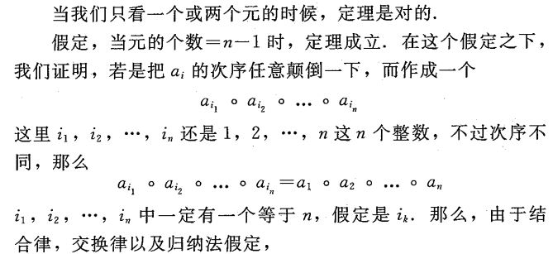
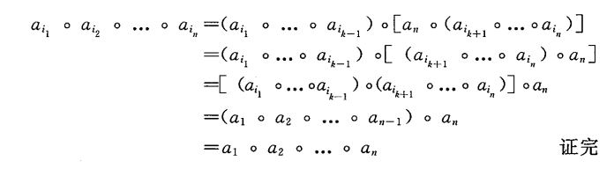




Slide 34
§1.6 分配律

Slide 35
左分配律有时也称为第一分配律.

Slide 36





定理1
证 利用第一数学归纳法.

Slide 37

定理2
证 利用第一数学归纳法.略

Slide 38
定理
证 利用第一数学归纳法.

Slide 39
定理
证 利用第一数学归纳法.

Slide 40
小结
§1.1 - §1.6
作 业
§1.2 -§1.6不带星号全做,带星号选做.

